Slide 1
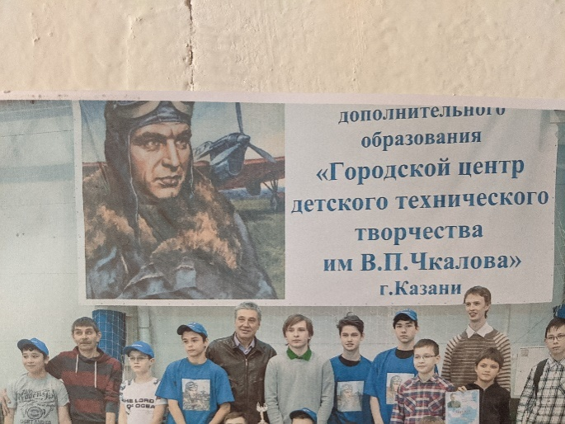
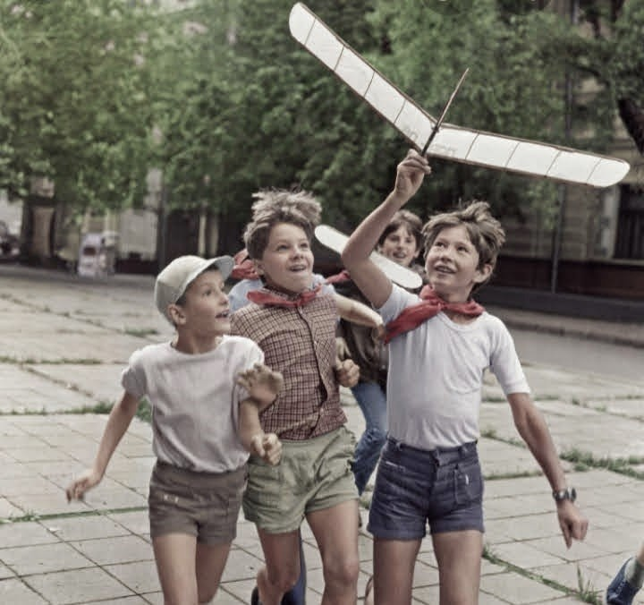
Дополнительная общеобразовательная программа технической направленности «Авиамоделирование».
Опыт работы в реализации и подготовке к соревнованиям. педагог дополнительного образования Шаргин Вячеслав Павлович

Slide 2
Основные Нормативные документы.
Данная программа разработана в соответствии со следующими документами:
1. Федеральный закон от 29.12.2012 №273-ФЗ «Об образовании в Российской Федерации» ;
2. Концепция развития дополнительного образования детей (утверждена распоряжением Правительства Российской Федерации от 04.09.2014 №1726-р);
3. Приказ Министерства образования и науки РФ от 9.11.18 Н196 «Об утверждении Порядка организации и осуществления образовательной деятельности по дополнительным образовательным программам».

Slide 3
Основные сведения.
Программа ориентирована на обучение детей и подростков построению различных летающих моделей от простых до управляемых по радио с тем, чтобы каждый мог выбрать свое направление в авиамоделизме. Через миниатюрную модель, способную самостоятельно летать, учащийся познают науку полета, приемы и методы расчета летательного аппарата, его изготовления и технологию работы с материалами, применяемыми в авиационной промышленности Программа нацеливает детей на осознанный выбор профессии, связанной с техникой.

Slide 4
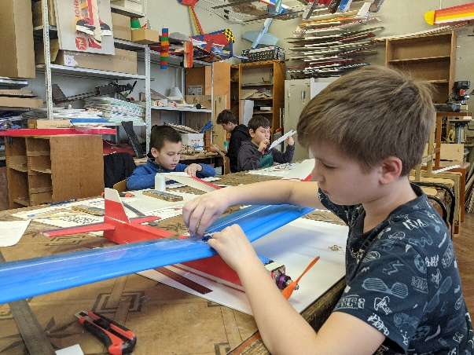
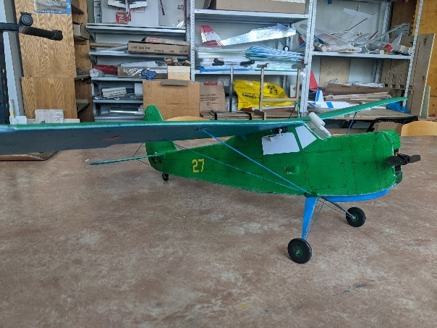
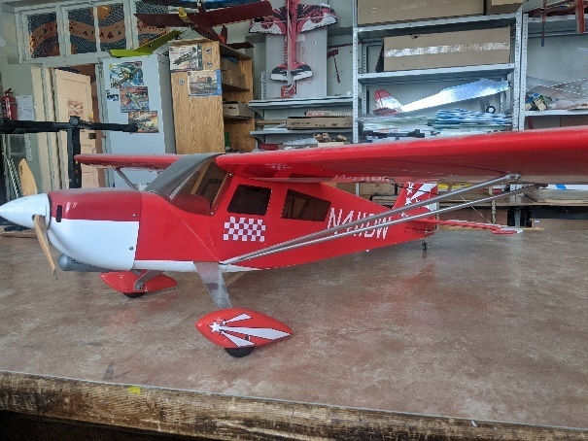
Образовательный модуль
1 год обучения - «Простейшая радиоуправляемая авиамодель».
2 год обучения - «Спортивные радиоуправляемые авиамодели».
3 год обучения - «Спортивный радиоуправляемый планер».

Slide 5
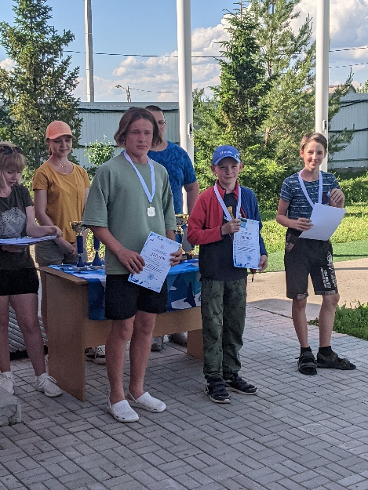
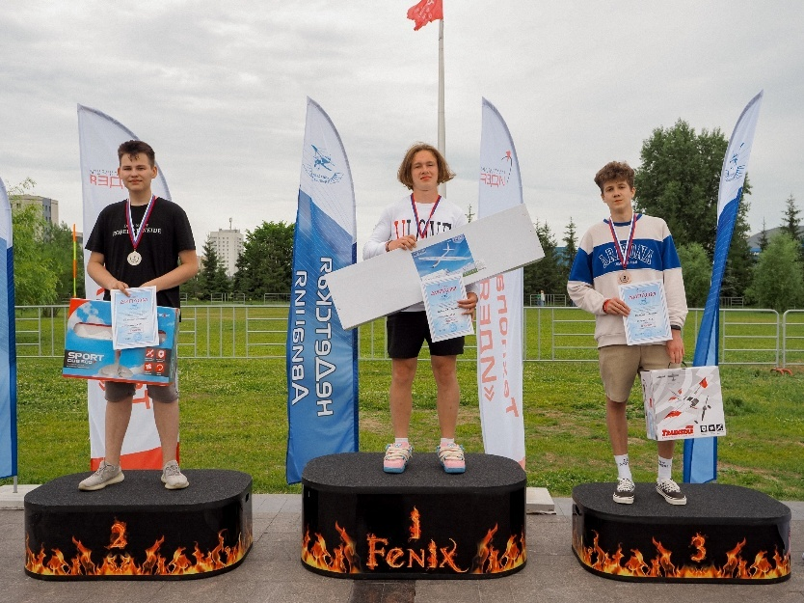
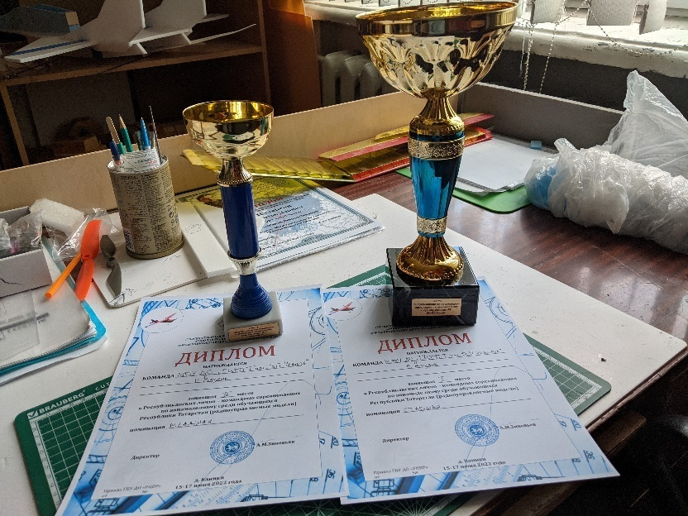
Цель программы.
Формирование и развитие конструкторско-технологических знаний умений, навыков учащихся в процессе изготовления авиамоделей различной сложности и подготовка обучающихся к участию в соревнованиях различного уровня.

Slide 6
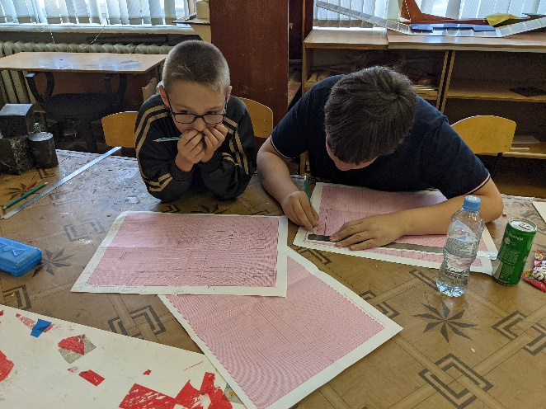
Задачи программы:
обучающие:
обучить основам черчения и конструкторского дела, работе с технической литературой;
сформировать знания по истории авиации, аэродинамике и механике;
дать представления о классификации самолетов и моделей;
познакомить с видами материалов, используемых в авиации и авиамоделировании;
обучить безопасным приемам работы с различными инструментами и оборудованием;
обучить самостоятельному изготовлению моделей по готовым чертежам и собственному замыслу.

Slide 7
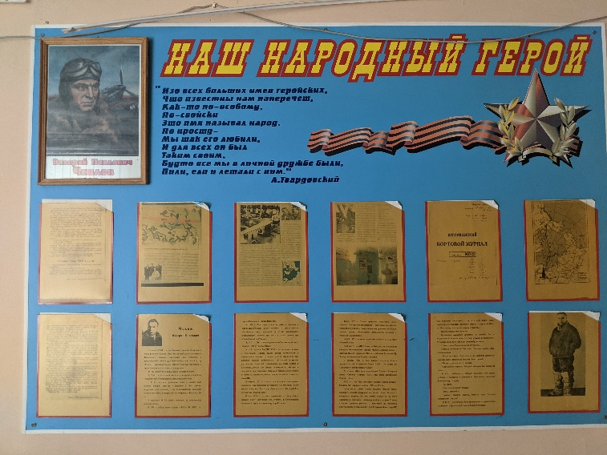
Задачи программы:
развивающие:
развить умение самостоятельно находить и осваивать новые знания, повышать техническую грамотность;
развить умение делать самоанализ и находить решение через проблемные ситуации (естественно или искусственно создаваемые)
воспитательные:
сформировать самостоятельность, работоспособность, дисциплинированность, трудолюбие, аккуратность;
развить чувство взаимовыручки, сформировать умение работать в коллективе, команде;
способствовать воспитанию чувства патриотизма.

Slide 8
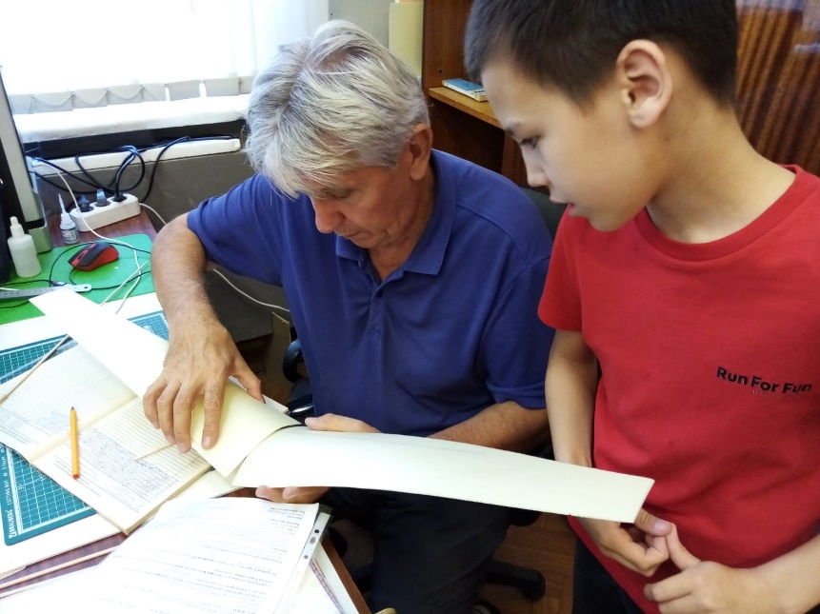
Срок освоения
Режим занятий
Срок освоения программы – 108 недель (3 учебных года).
Формат обучения
1 год обучения - по 2 академических часа, 2 раза в неделю.
2 год обучения - по 2 академических часа, 3 раза в неделю.
3 год обучения - по 2 академических часа, 3 раза в неделю.
Очный, на русском языке.

Slide 9
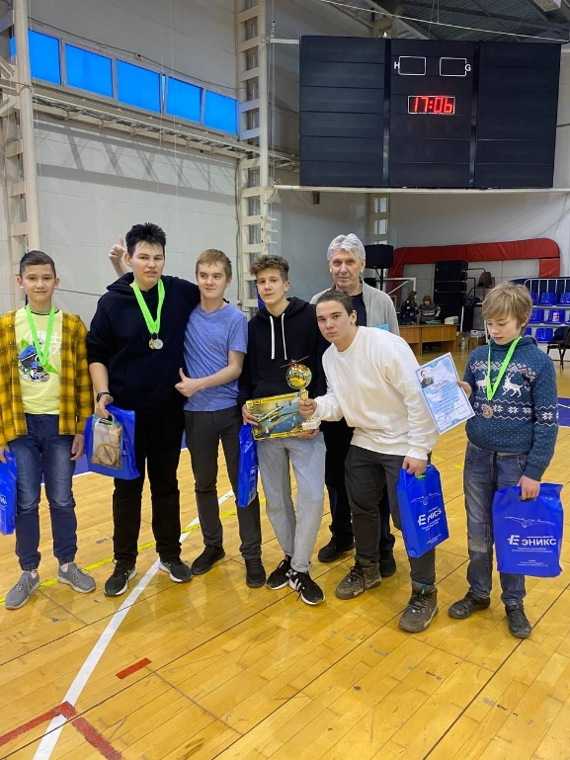
Возрастная группа обучающихся
Возраст обучающихся ограничивается в связи с психологическими и физическими особенностями развития ребенка и особенностями образовательного процесса реализации программы.
Первый год обучения – средний возраст 10-14 лет.
Второй год обучения - средний, старший возраст 12-16 лет.
Третий год обучения – средний, старший возраст 14-18 лет.

Slide 10
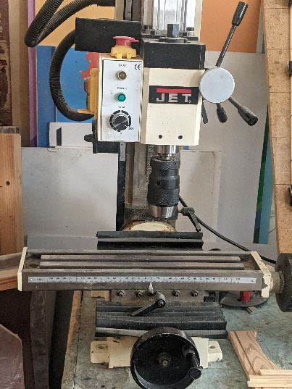
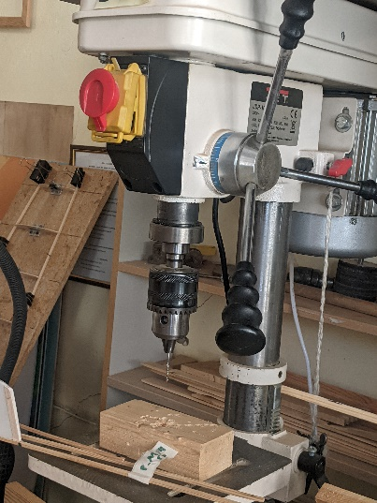
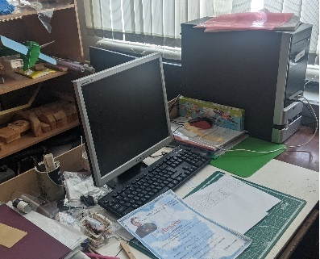
Материально – техническое обеспечение:
слесарное оборудование: верстаки, тиски, приспособления для обработки материала;
инструменты: мерительные, ручные, в том числе и электроинструменты, для обработки различных материалов;
станочное оборудование: универсально токарный станок, фрезерный, сверлильный, заточной, распиловочный;
расходные материалы: конструкционные металлические, древесина, смолы, пластик, карбон, бумага, клеи, красящие материалы;
комплектующие к моделям: двигатели, винты, аппаратура управления, детали систем управления, посадки и топливной системы;
стартовое оборудование: заправочные емкости, стартеры, зарядные устройства, аккумуляторные батареи;
секундомеры;
компьютер.

Slide 11
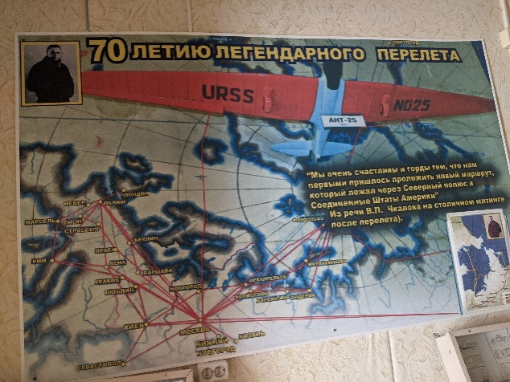
Цель и задачи программы на первый год обучения:
Цель:
Создание условий для формирования устойчивого интереса учащихся к техническому творчеству, авиамоделированию.
Задачи:
сформировать знания по истории авиации, дать представления о классификации самолетов и моделей, видам материалов, используемых в авиации и в авиамоделировании;
сформировать навыки работы с различными материалами и безопасными приемами работы с различными инструментами и оборудованием;
обучить самостоятельному изготовлению моделей по готовым чертежам;
привить умение работать в коллективе, команде;
способствовать воспитанию чувства патриотизма.

Slide 12
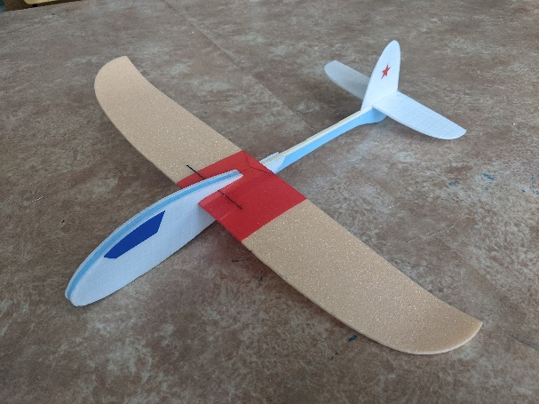
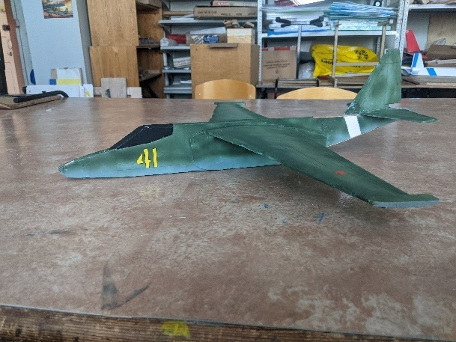
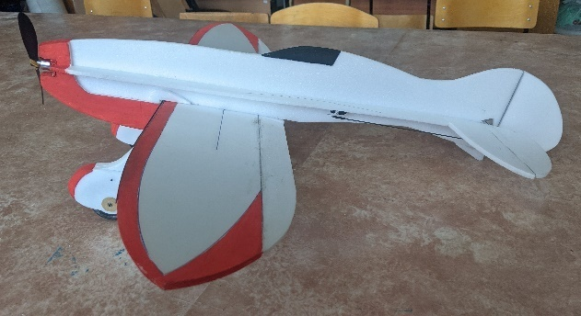
Учебно-тематический план
I год обучения
Образовательный модуль-"Простейшие радиоуправляемые авиамодели"
№ | Наименование раздела | Кол-во часов |  |  | Форма контроля по разделу
 |  | Всего | Теория | Практика
1. | Вводное занятие. Правила техники безопасности. | 2 | 2 |  | Входная диагностика. Опрос
2. | Авиамоделизм, классификация летательных аппаратов. | 2 | 2 |  | Опрос
3. | Простейшие метательные планеры | 8 | 2 | 6 | Опрос Практическая работа
4. | Сборная модель планера | 18 | 2 | 16 | Опрос Практическая работа
5. | Резиномоторная модель самолета | 20 | 3 | 17 | Опрос Практическая работа
6. | Комнатная модель метательного планера - полукопия самолета | 26 | 4 | 22 | Опрос Практическая работа
7. | Простейшая радиоуправляемая модель самолета | 50 | 10 | 40 | Опрос Практическая работа
8. | Подготовка моделей, тренировочные запуски и участие в соревнованиях. | 16 | 5 | 11 | Опрос Практическая работа
9. | Заключительное занятие | 2 | 1 | 1 | Презентация моделей
 | Итого: | 144 | 31 | 113

Slide 13
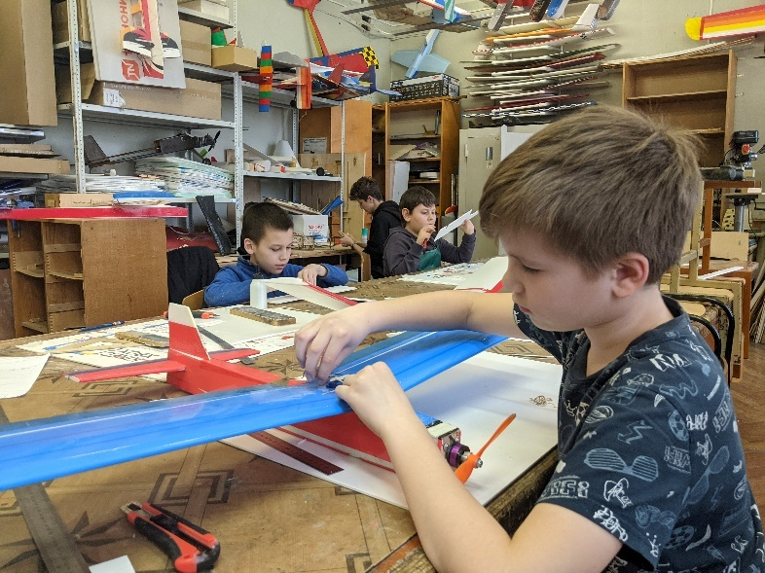
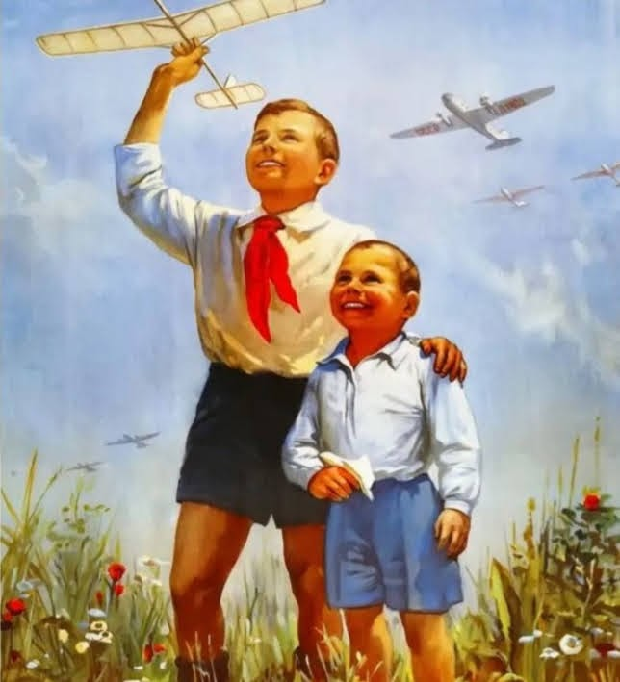
Планируемые результаты обучения.
По окончании I года обучения обучающийся будет знать:
правила техники безопасности при работе с ручными инструментами;
сведения о материалах, инструменте, приспособлениях;
правила организации рабочего места;
технологию постройки авиамоделей начального уровня;
первоначальные сведения о конструкции, принципе действия летающего аппарата, его устройстве и назначении.
Будут уметь:
правильно работать с различными инструментами и приспособлениями;
организовать свое рабочее место;
уметь читать простейшие чертежи авиамоделей и производить разметку;
строить и производить запуски авиамоделей начального уровня.

